Slide 1

K
H
Ở
I
Đ
Ộ
N
G

Slide 2
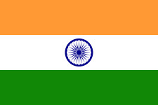
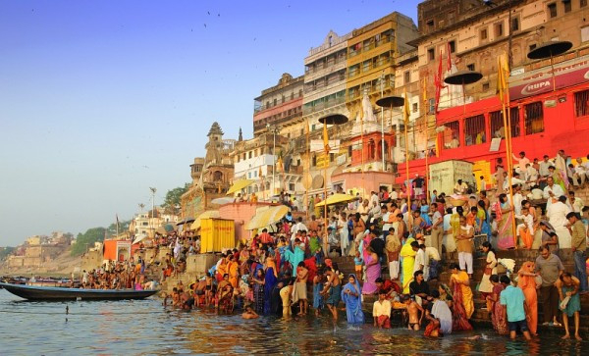
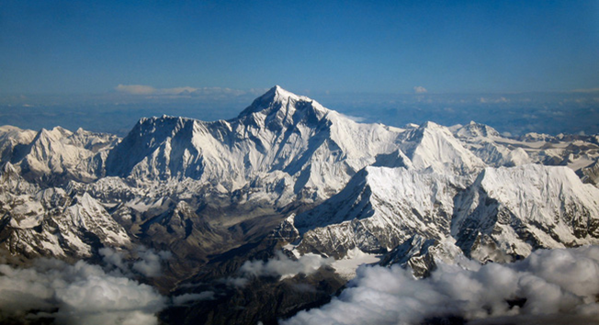
Các hình ảnh sau đây nhắc đến quốc gia nào?
Hình 1
Hình 2
Hình 3

Slide 3
Các hình ảnh sau đây nhắc đến quốc gia nào?
Quốc kì Ấn Độ
Sông Hằng
Dãy núi Hi-ma-lay-a

Slide 4
Tiết 11, 12, 13 – Bài 5:
ẤN ĐỘ TỪ THẾ KỈ IV ĐẾN GIỮA THẾ KỈ XIX

Slide 5
MỤC TIÊU
Trình bày khái quát được sự ra đời, tình hình chính trị, kinh tế, xã hội của Ấn Độ dưới thời các vương triều Gúp-ta, Đê-li và Mô-gôn
Giới thiệu và nhận xét được về một số thành tựu văn hóa tiêu biểu của Ấn Độ từ thế kỉ IV đến giữa thế kỉ XIX.

Slide 6
Nội dung
1. Ấn Độ dưới thời các triều đại phong kiến
Vương triều Gúp-ta
Vương triều Hồi giáo Đê-li
Vương triều Mô-gôn
2. Thành tựu văn hóa tiêu biểu của Ấn Độ từ thế kỉ IV đến giữa thế kỉ XIX
Luyện tập – Vận dụng
(Kiểm tra 15 phút)

Slide 7
1
Ấn Độ dưới thời các triều đại phong kiến

Slide 8

a) Vương triều Gúp-ta
Trình bày sự ra đời và tình hình chính trị thời Gúp-ta.
1
Trình bày tình hình kinh tế Ấn Độ thời Gúp-ta.
2
Trình bày tình hình xã hội Ấn Độ thời Gúp-ta.
3
TH¶O LUËN NHãM
4
Tư liệu 1 – SGK cho em biết điều gì về Ấn Độ dưới thời Vương triều Gúp-ta?

Slide 9

https://www.ypppt.com/
Báo cáo kết quả hoạt động nhóm
1
- Sự ra đời: Đầu thế kỉ IV, Sanđra Gúp-ta I lên ngôi và thống nhất đất nước, lập ra vương triều Gúp-ta.
- Tình hình chính trị:
+ Lãnh thổ Ấn Độ mở rộng khắp lưu vực sông Hằng.
+ Đầu thế kỉ V, phần lớn bán đảo Ấn Độ đã được thống nhất.

Slide 10

a) Vương triều Gúp-ta
- Chính trị:
+ Đầu thế kỉ IV, San-đra Gúp-ta I lên ngôi, thống nhất được đất nước, lập ra Vương triều Gúp-ta.
+ Lãnh thổ Ấn Độ được mở rộng hầu khắp lưu vực sông Hằng.

Slide 11
https://www.ypppt.com/
2
Tình hình kinh tế Ấn Độ thời Gúp-ta:
+ Có những tiến bộ vượt bậc.
+ Nông nghiệp: Công cụ bằng sắt được sử dụng rộng rãi, nhiều công trình thủy lợi được xây dựng.
+ Thương nghiệp: Việc buôn bán được đẩy mạnh, Ấn Độ đã có quan hệ thương mại với nhiều nước Ả Rập và Đông Nam Á.

Slide 12
a) Vương triều Gúp-ta
- Chính trị:
+ Đầu thế kỉ IV, San-đra Gúp-ta I lên ngôi, thống nhất được đất nước, lập ra Vương triều Gúp-ta.
+ Lãnh thổ Ấn Độ được mở rộng hầu khắp lưu vực sông Hằng.
- Kinh tế:
+ Nông nghiệp được chú trọng phát triển: xây dựng nhiều công trình thủy lợi lớn, sử dụng rộng rãi công cụ bằng sắt, …
+ Thương nghiệp: Buôn bán được đẩy mạnh, có quan hệ giao thương với nhiều nước
có những tiến bộ vượt bậc.

Slide 13
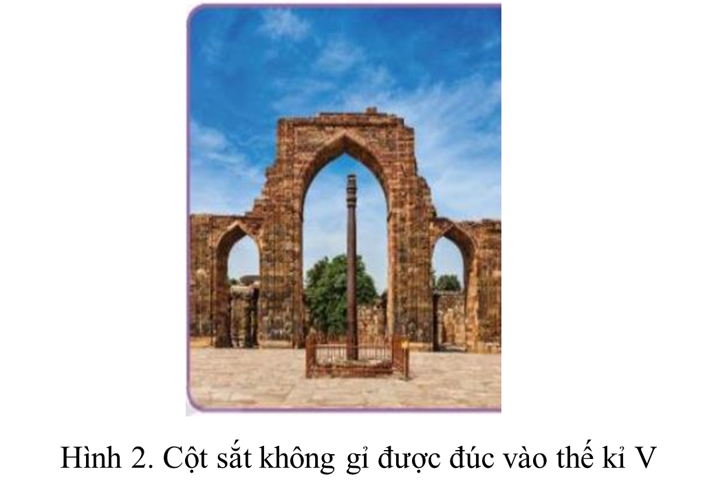
Thông tin
Cột sắt không gỉ được đúc vào thế kỉ V dưới thời Vương triều Gúp-ta, chống chịu được gỉ sắt đến tận ngày nay dù trong điều kiện thời tiết khắc nghiệt. Đây là minh chứng cho sự phát triển của kĩ nghệ đồ sắt tinh xảo của thợ thủ công Ấn Độ.

Slide 14
https://www.ypppt.com/
3
Tình hình xã hội Ấn Độ thời Gúp-ta.
Đời sống nhân dân được ổn định và sung túc hơn tất cả các thời kỳ trước đó.

Slide 15
a) Vương triều Gúp-ta
- Chính trị:
+ Đầu thế kỉ IV, San-đra Gúp-ta I lên ngôi, thống nhất được đất nước, lập ra Vương triều Gúp-ta.
+ Lãnh thổ Ấn Độ được mở rộng hầu khắp lưu vực sông Hằng.
- Kinh tế:
+ Nông nghiệp được chú trọng phát triển: xây dựng nhiều công trình thủy lợi lớn, sử dụng rộng rãi công cụ bằng sắt, …
+ Thương nghiệp: Buôn bán được đẩy mạnh, có quan hệ giao thương với nhiều nước
có những tiến bộ vượt bậc.
- Xã hội: Đời sống nhân dân được ổn định, sung túc → Thời kì này được gọi là thời hoàng kim.

Slide 16
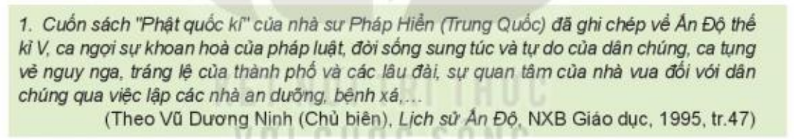
4
Các từ/cụm từ mô tả đất nước Ấn Độ là sự khoan hà của pháp luật, đời sống sung túc, tự do của dân chúng, vẻ nguy nga, tráng lệ của thành phố, lâu đài, lập các nhà an dưỡng, bệnh xá, … Các từ/cụm từ đó cho thấy thời kì này được gọi là thời kì hoàng kim của lịch sử Ấn Độ.
- Tư liệu 1 được trích trong cuốn Phật quốc kí của nhà sư Pháp Hiển - một cao tăng Trung Quốc từng đến Ấn Độ trong 16 năm (từ năm 399 đến năm 414). Với hơn 14 nghìn chữ Hán, cuốn sách đã tường thuật chi tiết phong tục tập quán, phong cảnh của nhiều vùng Ấn Độ vào cuối thế kỉ IV - đầu thế kỉ V, được dịch ra nhiều thứ tiếng như: Đức, Pháp, Nhật, Hàn Quốc,...
- Nội dung đoạn tư liệu ca ngợi đức độ và sự khoan hoà của pháp luật, đời sống sung túc và tự do của dân chúng, ca tụng vẻ nguy nga, tráng lệ của thành phố và các lâu đài,... sự quan tâm của nhà vua đổi với dân chúng qua việc lập các nhà an dưỡng, bệnh xá,...

Slide 17

b) Vương triều Hồi giáo Đê-li
Các nhóm bàn đọc phần b và hoàn thành phiếu học tập theo kỹ thuật 4W&1H
+ When: Vương triều Hồi giáo Đê-li được thành lập khi nào?
+ Who: Ai là người có quyền lực cao nhất?
+ What: Trong nông nghiệp nghề nào giữ vai trò quan trọng nhất?
+ How: Thủ công nghiệp và thương nghiệp như thế nào?
+ Where: Xã hội của vương triều Hồi giáo Đê-li có đặc điểm gì?

Slide 18
PHIẾU HỌC TẬP
Yêu cầu | Sản phẩm
When: Vương triều Hồi giáo Đê-li được thành lập khi nào?
Who: Ai là người có quyền lực cao nhất?
What: Trong nông nghiệp nghề nào giữ vai trò quan trọng nhất?
How: Thủ công nghiệp và thương nghiệp như thế nào?
Where: Xã hội của vương triều Hồi giáo Đê-li có đặc điểm gì?
Vương triều hồi giáo Đê-li thành lập vào năm 1206.

Slide 19
b) Vương triều Hồi giáo Đê-li
- Sự thành lập: Vương triều Hồi giáo Đê-li thành lập năm 1206.

Slide 20
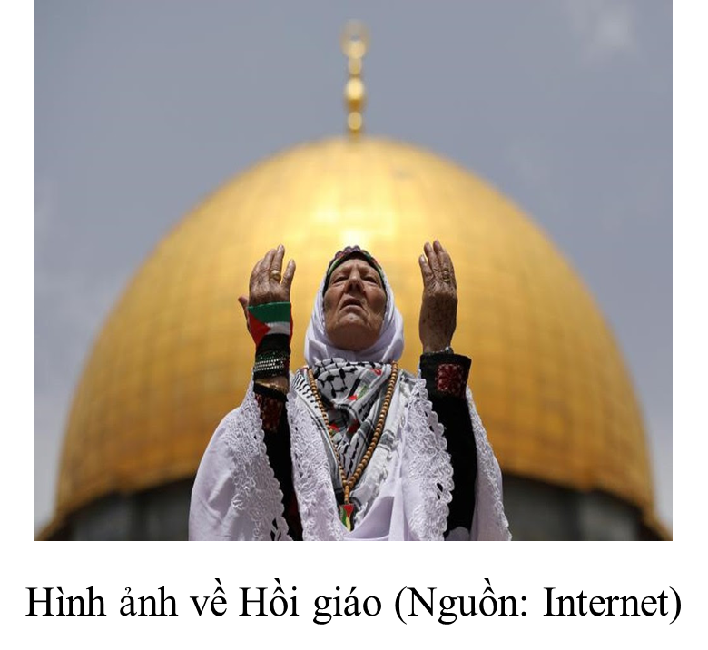
Thông tin
Vì sao gọi là Vương triều Hồi giáo Đê-li?
Hồi giáo ra đời vào thế kỉ VII tại bán đảo Ả Rập và chỉ tôn thờ Đấng Tối cao – Thánh A-la. Từ cuối thế kỉ XII, người gốc Thổ Nhĩ Kỳ đã xâm nhập và chiếm miền Bắc Ấn Độ, đây là tộc người theo đạo Hồi nên họ đã lập và lấy tên là Vương quốc Hồi giáo Đê-li, vị vua đầu tiên của triều đại này là A-y-bac.

Slide 21
PHIẾU HỌC TẬP
Yêu cầu | Sản phẩm
When: Vương triều Hồi giáo Đê-li được thành lập khi nào?
Who: Ai là người có quyền lực cao nhất?
What: Trong nông nghiệp nghề nào giữ vai trò quan trọng nhất?
How: Thủ công nghiệp và thương nghiệp như thế nào?
Where: Xã hội của vương triều Hồi giáo Đê-li có đặc điểm gì?
Vương triều Hồi giáo Đê-li thành lập vào năm 1206.
Vua là người có quyền lực cao nhất.

Slide 22
b) Vương triều Hồi giáo Đê-li
- Sự thành lập: Vương triều Hồi giáo Đê-li thành lập năm 1206.
- Chính trị:
+ Vua có quyền lực cao nhất.
+ Chia Ấn Độ thành nhiều khu vực hành chính, do tướng lĩnh Hồi giáo cai quản.
+ Tiến hành xâm chiếm các tiểu quốc ở Nam Ấn.

Slide 23
Các nhà vua đã thực hiện chính sách chia
Ấn Độ thành nhiều khu vực hành chính và cử tướng lĩnh Hồi giáo cai quản, còn tín đồ Hin-đu giáo chỉ được giữ các chức vụ không quan trọng,... qua đó thể hiện điều gì?
Thể hiện sự phân biệt chủng tộc và tôn giáo sâu sắc

Slide 24
PHIẾU HỌC TẬP
Yêu cầu | Sản phẩm
When: Vương triều Hồi giáo Đê-li được thành lập khi nào?
Who: Ai là người có quyền lực cao nhất?
What: Trong nông nghiệp nghề nào giữ vai trò quan trọng nhất?
How: Thủ công nghiệp và thương nghiệp như thế nào?
Where: Xã hội của vương triều Hồi giáo Đê-li có đặc điểm gì?
Vương triều hồi giáo Đê-li thành lập vào năm 1206.
Vua là người có quyền lực cao nhất.
Trong nông nghiệp nghề trồng lúa giữ vai trò quan trọng nhất.
Thủ công nghiệp và thương nghiệp phát triển, nhiều thành thị ra đời.

Slide 25
b) Vương triều Hồi giáo Đê-li
- Sự thành lập: Vương triều Hồi giáo Đê-li thành lập năm 1206.
- Chính trị:
+ Vua có quyền lực cao nhất.
+ Chia Ấn Độ thành nhiều khu vực hành chính, do tướng lĩnh Hồi giáo cai quản.
+ Tiến hành xâm chiếm các tiểu quốc ở Nam Ấn.
- Kinh tế:
+ Nghề nông trồng lúa giữ vai trò quan trọng
+ Thủ công nghiệp và thương nghiệp phát triển, nhiều thành thị ra đời.

Slide 26
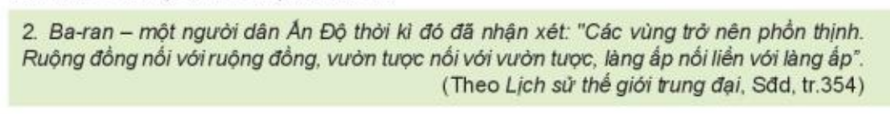
Đọc tư liệu và tìm ra những cụm từ nói về sự phát triển của nông nghiệp
Những cụm từ nói về sự phát triển của nông nghiệp: các vùng trở nên phồn thịnh, ruộng đồng nối ruộng đổng… Đó là những biểu hiện của sự phát triển kinh tế thời Đê-li.

Slide 27
PHIẾU HỌC TẬP
Yêu cầu | Sản phẩm
When: Vương triều Hồi giáo Đê-li được thành lập khi nào?
Who: Ai là người có quyền lực cao nhất?
What: Trong nông nghiệp nghề nào giữ vai trò quan trọng nhất?
How: Thủ công nghiệp và thương nghiệp như thế nào?
Where: Xã hội của vương triều Hồi giáo Đê-li có đặc điểm gì?
Vương triều hồi giáo Đê-li thành lập vào năm 1206.
Vua là người có quyền lực cao nhất.
Trong nông nghiệp nghề trồng lúa giữ vai trò quan trọng nhất.
Thủ công nghiệp và thương nghiệp phát triển, nhiều thành thị ra đời.
Mâu thuẫn dân tộc gay gắt làm bùng nổ các cuộc đấu tranh.

Slide 28
b) Vương triều Hồi giáo Đê-li
- Sự thành lập: Vương triều Hồi giáo Đê-li thành lập năm 1206.
- Chính trị:
+ Vua có quyền lực cao nhất.
+ Chia Ấn Độ thành nhiều khu vực hành chính, do tướng lĩnh Hồi giáo cai quản.
+ Tiến hành xâm chiếm các tiểu quốc ở Nam Ấn.
- Kinh tế:
+ Nghề nông trồng lúa giữ vai trò quan trọng
+ Thủ công nghiệp và thương nghiệp phát triển, nhiều thành thị ra đời.
- Xã hội:
Mâu thuẫn dân tộc gay gắt → bùng nổ các cuộc đấu tranh.

Slide 29
Vỉ sao kinh tế Ấn Độ thời Vương triều Hồi giáo Đê-li khá phát triển, các ông vua đã cố gắng thực thi nhiều chính sách mềm mỏng để giữ yên và phát triển đất nước mà mâu thuẫn dân tộc trong thời kì này vẫn diễn ra gay gắt? Điêu đó đã dẫn đến hậu quả gì?
Do sự phân biệt sắc tộc và tôn giáo sâu sắc đã làm cho mâu thuẫn dân tộc diễn ra gay gắt, từ đó các cuộc đấu tranh của nhân dân diễn ra mạnh mẽ. Mặt khác, sự tranh giành quyền lực trong triều đình và các cuộc tấn công liên tục của người Hổi giáo gốc Mông Cổ ở Ấn Độ đã làm cho Vương triều Đê-li suy yếu và chấm dứt vào năm 1526.

Slide 30

c) Vương triều Mô-gôn
Trình bày sự ra đời, tình hình chính trị, kinh tế và xã hội Ấn Độ thời Vương triều Mô-gôn?

Slide 31
c) Vương triều Mô-gôn
Cải cách bộ máy hành chính từ trung ương đến địa phương.
Thực hiện chế độ chuyên chế, vua trực tiếp bổ nhiệm quan lại các cấp.
Tiến hành sửa đổi luật pháp.
*Chính trị

Slide 32
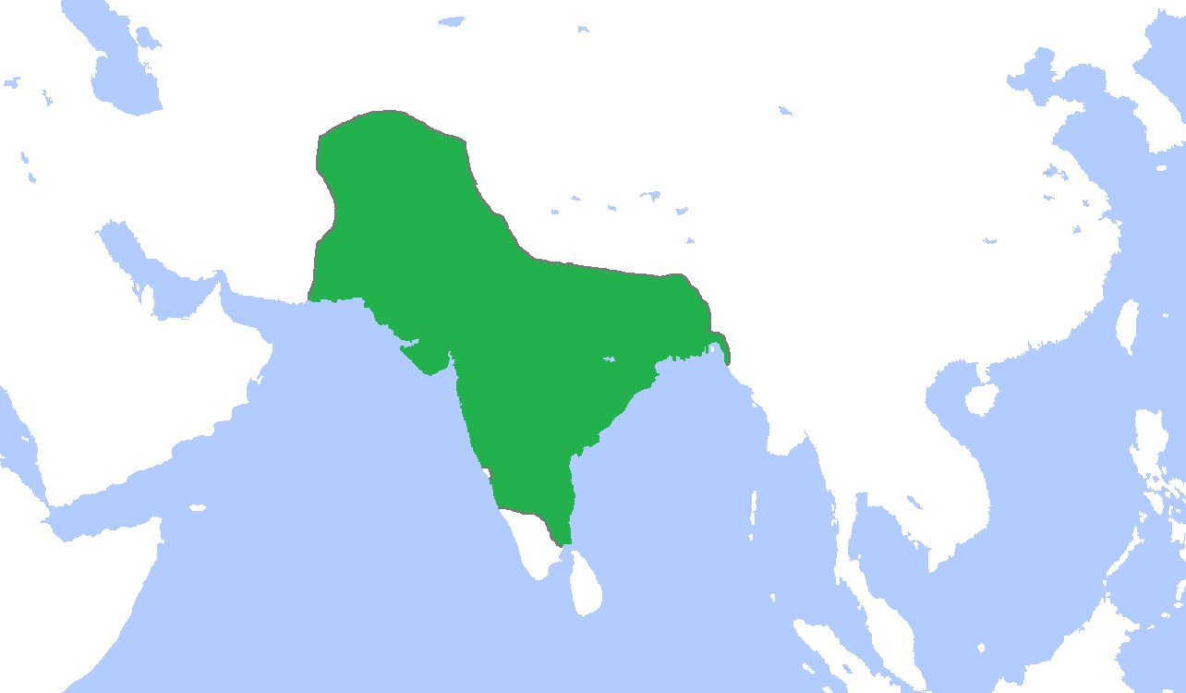
Phạm vi của đế quốc Mô-gôn vào thế kỉ XVII

Slide 33
c) Vương triều Mô-gôn
Cải cách bộ máy hành chính từ trung ương đến địa phương.
Thực hiện chế độ chuyên chế, vua trực tiếp bổ nhiệm quan lại các cấp.
Tiến hành sửa đổi luật pháp.
*Chính trị
Thi hành các chính sách như đo đạc lại ruộng đất, định mức thuế hợp lí, …
Nông nghiệp: ngoài cây lương thực đã có thêm nhiều loại cây mới.
Các nghề thủ công truyền thống và một số nghề khác khá phát triển.
Tại các thành phố hải cảng, thương mại là hoạt động kinh tế chính.
*Kinh tế
Xây dựng khối hòa hợp dân tộc.
Khuyến khích sáng tạo văn hóa, nghệ thuật.
*Xã hội

Slide 34
Điểm khác biệt của các vị vua thời Mô-gôn với các vị vua Vương triều Hồi giáo Đê-li là gì?
Nếu như người Thổ Nhĩ Kì mang theo Hồi giáo vào Ấn Độ và lập nên Vương triều Hồi giáo Đê-li, thực hiện chính sách phân biệt tôn giáo thì người Hồi giáo gốc Mông Cổ lại chủ trương dung hòa tôn giáo, tự hòa mình với tầng lớp thống trị người Ấn Độ, tuy vẫn giữ địa vị chủ chốt trong triều đình và tầng lớp thống trị. Do vậy, trong tầng lớp thống trị không còn phân biệt đâu là người gốc Ấn Độ với gốc Mông Cổ.

Slide 35
c) Vương triều Mô-gôn
Cải cách bộ máy hành chính từ trung ương đến địa phương.
Thực hiện chế độ chuyên chế, vua trực tiếp bổ nhiệm quan lại các cấp.
Tiến hành sửa đổi luật pháp.
*Chính trị
Thi hành các chính sách như đo đạc lại ruộng đất, định mức thuế hợp lí, …
Nông nghiệp: ngoài cây lương thực đã có thêm nhiều loại cây mới.
Các nghề thủ công truyền thống và một số nghề khác khá phát triển.
Tại các thành phố hải cảng, thương mại là hoạt động kinh tế chính.
*Kinh tế
Xây dựng khối hòa hợp dân tộc.
Khuyến khích sáng tạo văn hóa, nghệ thuật.
*Xã hội
⇒ Đây là giai đoạn đất nước thống nhất và thịnh vượng nhất trong lịch sử phong kiến Ấn Độ

Slide 36
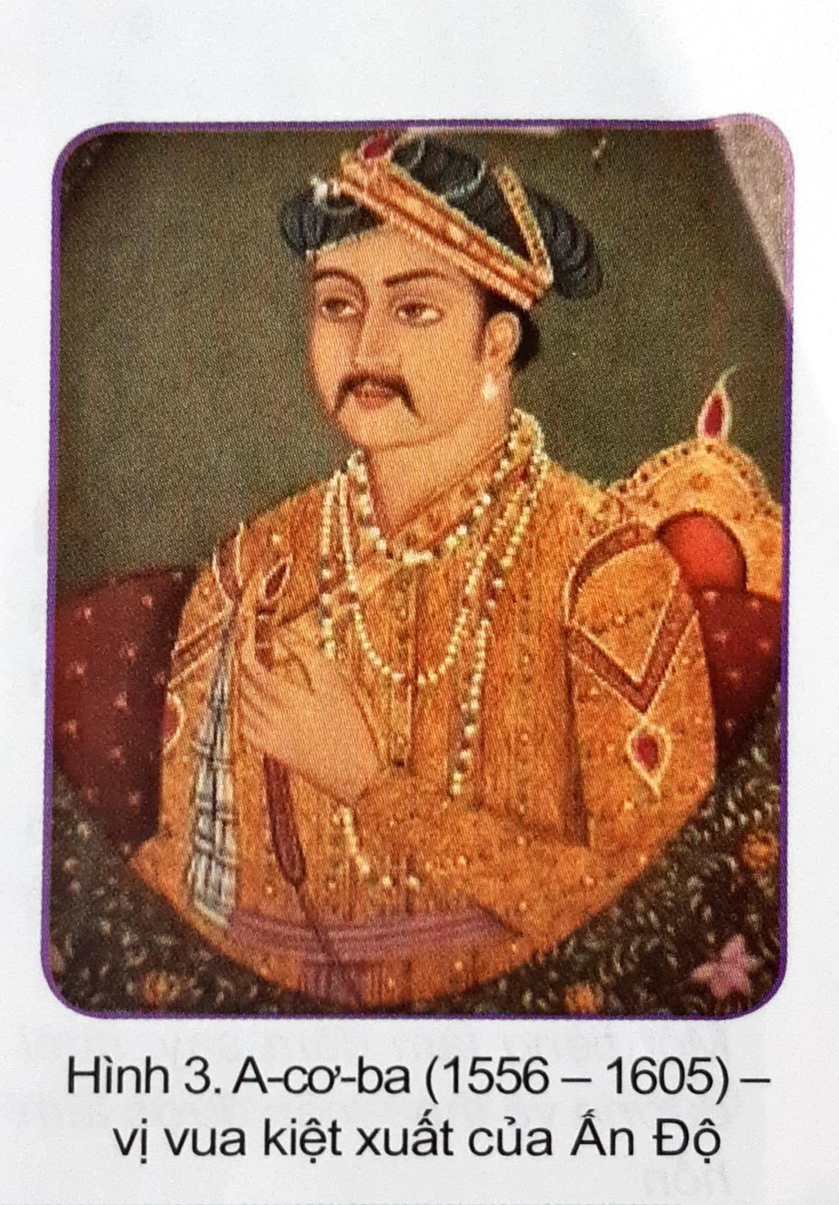
Thông tin
• Cả nước chia thành 15 tỉnh do các tổng đốc đứng đầu; cho đo đạc, phân loại ruộng đất, phong cấp ruộng đất cho quý tộc, quan lại và định mức thuế thống nhất đối với nông dân cho mỗi loại ruộng.
• Về tôn giáo, thực hiện đoàn kết, xoá bỏ kì thị, A-cơ-ba đề ra nguyên tắc “một đức vua thì chỉ một tôn giáo”, thủ tiêu đặc quyền Hồi giáo, khôi phục kinh tế, phát triển văn hoá.
Những chính sách này của A-cơ-ba lúc đầu có làm cho đời sống nông dân dễ chịu hơn, thúc đẩy sự phát triển của nông nghiệp và thủ công nghiệp, thương nghiệp, củng cố sự thống nhất và tăng cường bộ máy trung ương tập quyền.
Vua A-cơ-ba là vị vua thứ ba của Vương triều Mô-gôn trong lịch sử Ấn Độ. Ông trị vì từ năm 1556 đến năm 1605 và được đánh giá là vị vua kiệt xuất của lịch sử Ấn Độ thời phong kiến.

Slide 37
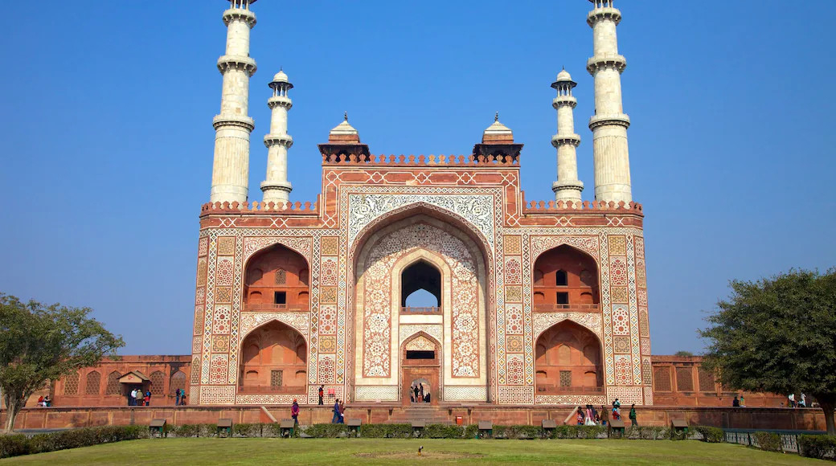
Thông tin
Lăng Hoàng đế A-cơ-ba được xây dựng năm 1569

Slide 38
Hoạt động cá nhân
Tại sao Vương triều Mô-gôn đạt được đỉnh cao những cuối cùng vẫn sụp đổ?
Do mâu thuẫn dân tộc, tôn giáo, … lâu đời ở Ấn Độ làm cho mâu thuẫn trong xã hội ngày càng thêm sâu sắc → Vương triều sụp đổ sau thời kì trị vì của vua A-cơ-ba.
Notes:
https://www.ypppt.com/

Slide 39

2
Thành tựu văn hóa tiêu biểu của Ấn Độ từ thế kỉ IV đến giữa thế kỉ XIX

Slide 40
HOẠT ĐỘNG NHÓM
1
Vì sao nói Ấn Độ là quê hương của tôn giáo?
Chữ viết có ảnh hưởng đến sự phát triển của văn học Ấn Độ thời kì này không? Nội dung chính của các tác phẩm văn học là gì?
2
3
Kiến trúc Ấn Độ chịu ảnh hưởng của tôn giáo như thế nào?
Những nước nào ở Đông Nam Á chịu ảnh hưởng của kiến trúc Ấn Độ?
4

Slide 41
Vì sao
nói Ân Độ là quê hương của tôn giáo?
Ngay từ thời cổ đại, nơi đây đã phát sinh nhiều tôn giáo lớn khác nhau. Đến thời Vương triều Gúp-ta, do những thay đổi về xã hội, Bà La Môn giáo dần dần trở thành Hin-đu giáo - tôn giáo thịnh hành ở Ấn Độ cho tới ngày nay. Hồi giáo thì do người Thổ Nhĩ Kỳ du nhập vào với nội dung tôn thờ Thánh A-la, ra đời muộn hơn Bà La Môn giáo và Phật giáo

Slide 42
2. Thành tựu văn hóa tiêu biểu của Ấn Độ từ thế kỉ IV đến giữa thế kỉ XIX
Lĩnh vực | Thành tựu
Tôn giáo | - Bà La Môn trở thành Hin-đu giáo – một tôn giáo thịnh hành ở Ấn Độ cho đến ngày nay. - Phật giáo phân hóa thành hai giáo phái và phát triển mạnh. - Hồi giáo cũng phát triển.
Chữ viết – văn học | - Chữ Phạn trở thành ngôn ngữ chính thức, là nguồn gốc chữ viết Hin-đi ngày nay. - Văn học Ấn Độ phong phú, đa dạng với nội dung thể hiện nhân đạo cao cả, đề cao tư tưởng tự do, …
Kiến trúc – điêu khắc | - Kiến trúc Ấn Độ chịu ảnh hưởng sâu sắc của ba tôn giáo lớn: Hồi giáo, Phật giáo và Hin-đu giáo.

Slide 43
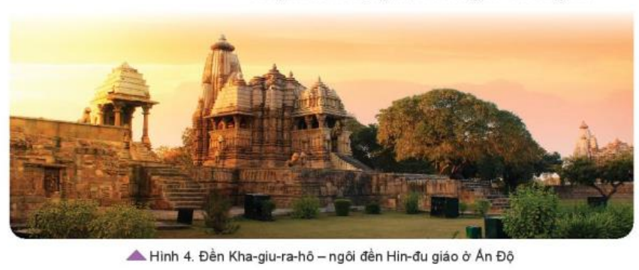

Thông tin
Ngôi đền được xây dựng bằng đá sa thạch và có kiến trúc vô cùng lộng lẫy, tinh xảo, nằm ở thành phố Cha-ta-pua và đã được UNESCO công nhận là Di sản văn hóa thế giới vào năm 1986.

Slide 44
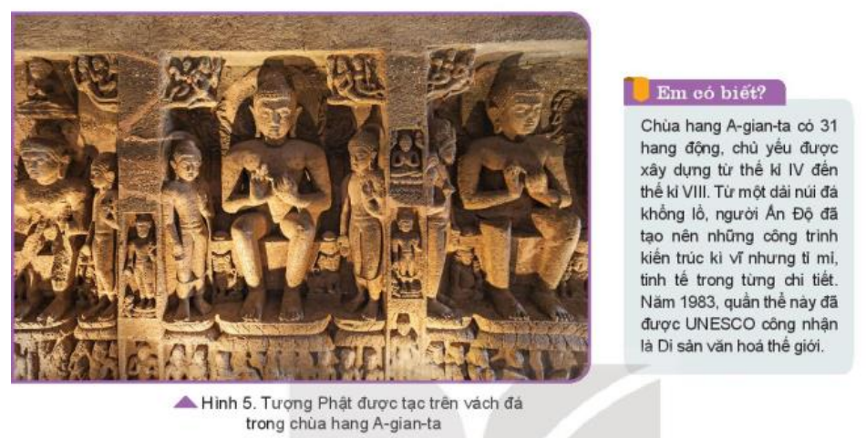
Quần thể chùa hang A-gian-ta kì vĩ còn gắn với một số lượng khổng lồ những bức tượng điêu khắc về đạo Phật. Đây được coi là những tác phẩm hội họa đẹp nhất của nghệ thuật Phật giáo ở Ấn Độ.

Slide 45
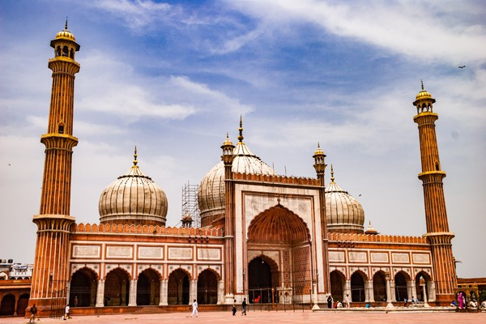
Thông tin
Nhà thờ Jamia là một trong những nhà thờ Hồi giáo lớn nhất tại Ấn Độ

Slide 46
Chữ viết có ảnh hưởng đến sự phát triển của văn học Ấn Độ
thời kì này không? Nội dung chính của các tác phẩm văn học là gì?
Văn học Ấn Độ thời kì này phát triển hết sức phong phú, đa dạng một phẩn là do chữ Phạn đạt đến sự hoàn chỉnh, trở thành ngôn ngữ - văn tự sáng tác văn thơ.
Nội dung của các tác phẩm văn học hết sức phong phú với những bộ kinh, thơ ca lịch sử, truyện thần thoại khổng lồ,... Tuy chịu ảnh hưởng của tôn giáo, nhưng vẫn thể hiện chủ nghĩa nhân đạo cao cả, miêu tả con người với cuộc sống nội tâm của nó, ca ngợi tình yêu lứa đôi, chống lại lễ giáo khắt khe. Tiêu biểu nhất trong các nhà văn, nhà thơ Ấn Độ thời kì phong kiến là Ka-li-đa-sa, tác giả của nhiều vở kịch nổi tiếng trong đó vở kịch Sơ-kun-tơ-la, niềm tự hào của nhân dân Ân Độ trong suốt 15 thế kỉ qua

Slide 47
2. Thành tựu văn hóa tiêu biểu của Ấn Độ từ thế kỉ IV đến giữa thế kỉ XIX
Lĩnh vực | Thành tựu
Tôn giáo | - Bà La Môn trở thành Hin-đu giáo – một tôn giáo thịnh hành ở Ấn Độ cho đến ngày nay. - Phật giáo phân hóa thành hai giáo phái và phát triển mạnh. - Hồi giáo cũng phát triển.
Chữ viết – văn học | - Chữ Phạn trở thành ngôn ngữ chính thức, là nguồn gốc chữ viết Hin-đi ngày nay. - Văn học phong phú, đa dạng với nội dung thể hiện nhân đạo cao cả, đề cao tư tưởng tự do, …
Kiến trúc – điêu khắc | - Kiến trúc Ấn Độ chịu ảnh hưởng sâu sắc của ba tôn giáo lớn: Hồi giáo, Phật giáo và Hin-đu giáo.

Slide 48
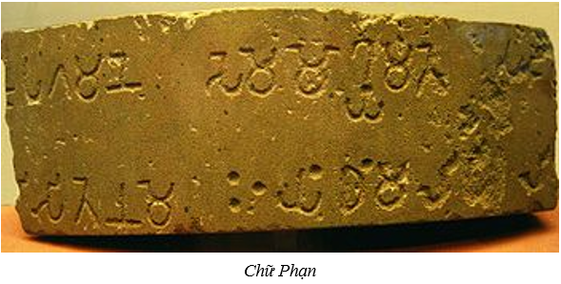
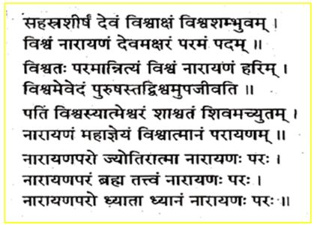
Thông tin
Chữ Phạn Ấn Độ

Slide 49
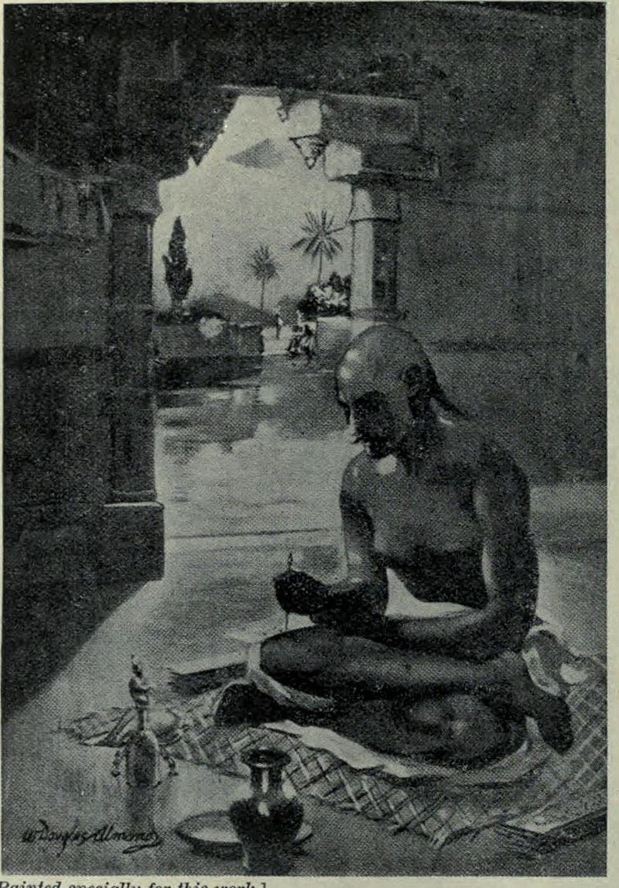
Thông tin
Kalidasa là một tác giả tiếng Phạn Cổ điển và thường được coi là nhà viết kịch vĩ đại nhất của Ấn Độ cổ đại. Các vở kịch và thơ của ông chủ yếu dựa trên kinh Veda, Ramayana, Mahabharata và Puranas.
Ka-li-đa-sa

Slide 50
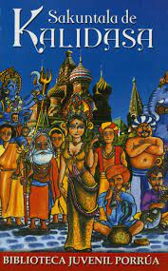
Thông tin
Shakuntala kể về câu chuyện của Vua Dushyanta, trong một chuyến đi săn, gặp Shakuntala, con gái nuôi của một nhà hiền triết và kết hôn với cô ấy. Một sai lầm xảy đến với họ khi anh ta được triệu tập trở lại tòa án: Shakuntala, đang mang thai đứa con của họ, vô tình xúc phạm một nhà hiền triết đang đến thăm và mắc phải một lời nguyền, do đó Dushyanta sẽ quên cô ấy hoàn toàn cho đến khi anh ta nhìn thấy chiếc nhẫn anh ta để lại với cô ấy. Trong chuyến đi đến tòa án của Dushyanta đánh mất chiếc nhẫn và phải ra đi mà không được công nhận. Chiếc nhẫn được một ngư dân tìm thấy và trả lại cho Dushyanta, nhờ đó người đã lấy lại được trí nhớ của mình về Shakuntala và lên đường đi tìm cô.
Tác phẩm Sơ-kun-tơ-la của Ka-li-đa-sa

Slide 51
Kiến trúc Ấn Độ chịu ảnh hưởng của tôn giáo như thế nào?
Các công trình kiến trúc của Ấn Độ chịu ảnh hưởng sâu sắc của tôn giáo. Tôn giáo nào cũng có những công trình kiến trúc tương ứng.

Slide 52
2. Thành tựu văn hóa tiêu biểu của Ấn Độ từ thế kỉ IV đến giữa thế kỉ XIX
Lĩnh vực | Thành tựu
Tôn giáo | - Bà La Môn trở thành Hin-đu giáo – một tôn giáo thịnh hành ở Ấn Độ cho đến ngày nay. - Phật giáo phân hóa thành hai giáo phái và phát triển mạnh. - Hồi giáo cũng phát triển.
Chữ viết – văn học | - Chữ Phạn trở thành ngôn ngữ chính thức, là nguồn gốc chữ viết Hin-đi ngày nay. - Văn học phong phú, đa dạng với nội dung thể hiện nhân đạo cao cả, đề cao tư tưởng tự do, …
Kiến trúc – điêu khắc | - Kiến trúc Ấn Độ chịu ảnh hưởng sâu sắc của ba tôn giáo lớn: Hồi giáo, Phật giáo và Hin-đu giáo.

Slide 53
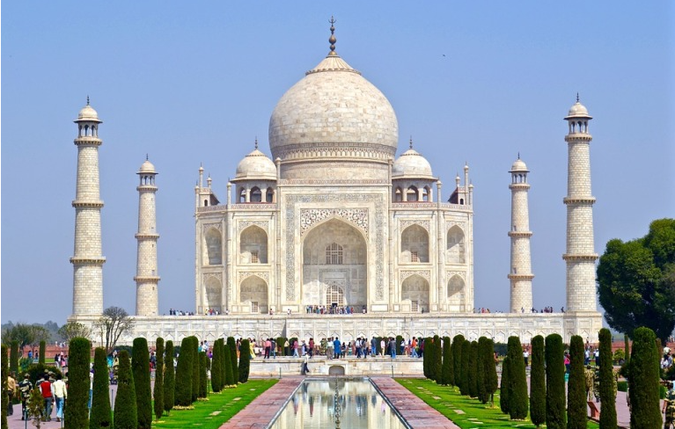
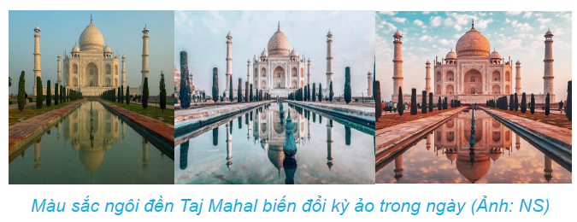
Thông tin
Đền Taj Mahal – hình mẫu tuyệt vời nhất của kiến trúc Hồi giáo

Slide 54
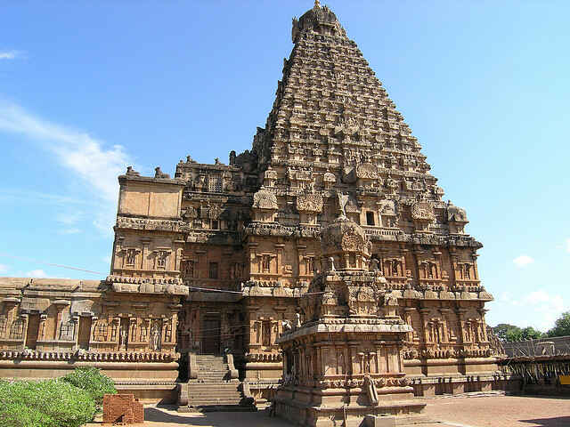
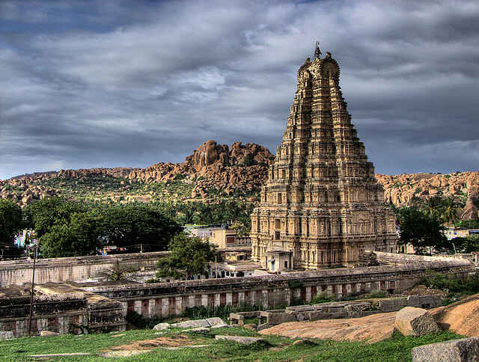
Thông tin
Những công trình tuyệt vời của phong cách kiến trúc Hindu giáo
Đền thờ Brihadishwara
Đền thờ Virupaksha

Slide 55
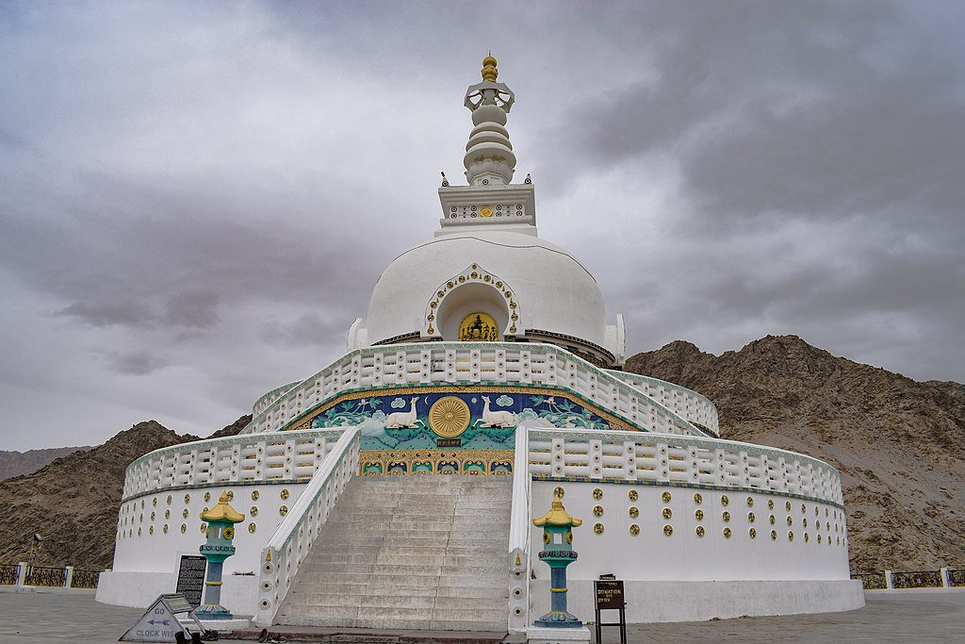
Kiến trúc Phật giáo: Bảo tháp Shanti Stupa

Slide 56
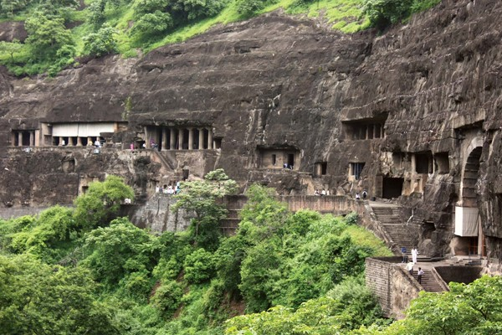
Thông tin
Kiến trúc Phật giáo: dãy chùa hang Ajanta tại Trung Ấn

Slide 57
2. Thành tựu văn hóa tiêu biểu của Ấn Độ từ thế kỉ IV đến giữa thế kỉ XIX
Lĩnh vực | Thành tựu
Tôn giáo | - Bà La Môn trở thành Hin-đu giáo – một tôn giáo thịnh hành ở Ấn Độ cho đến ngày nay. - Phật giáo phân hóa thành hai giáo phái và phát triển mạnh. - Hồi giáo cũng phát triển.
Chữ viết – văn học | - Chữ Phạn trở thành ngôn ngữ chính thức, là nguồn gốc chữ viết Hin-đi ngày nay. - Văn học phong phú, đa dạng với nội dung thể hiện nhân đạo cao cả, đề cao tư tưởng tự do, …
Kiến trúc – điêu khắc | - Kiến trúc Ấn Độ chịu ảnh hưởng sâu sắc của ba tôn giáo lớn: Hồi giáo, Phật giáo và Hin-đu giáo.
⇒ Đạt những thành tựu toàn diện và rực rỡ và tiếp tục có sự ảnh hưởng lớn đến các nước Đông Nam Á.

Slide 58
Những nước nào ở Đông Nam Á chịu ảnh hưởng của kiến trúc Ân Độ
Mi-an-ma, In-đô-nê-xi-a, Cam-pu-chia, Việt Nam, Thái Lan, Lào, Ma-lai-xi-a, Bru-nây ...

Slide 59
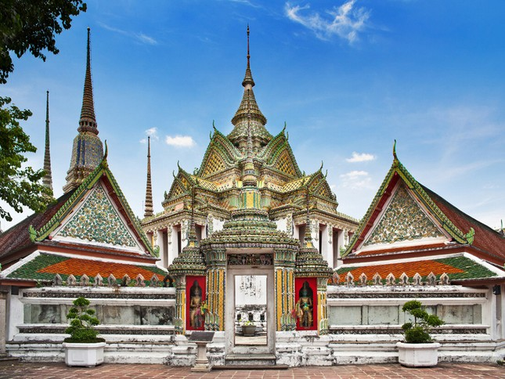
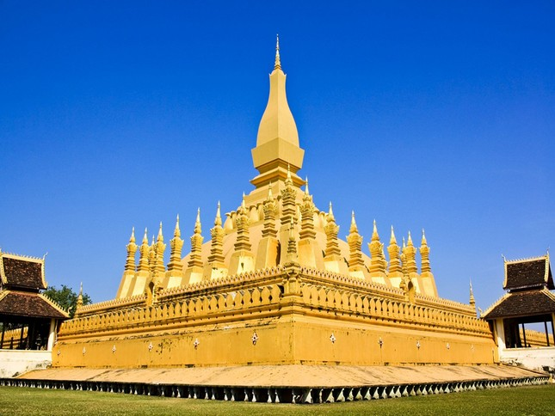
Thông tin
Một số công trình kiến trúc ở Đông Nam Á chịu ảnh hưởng của tôn giáo Ấn Độ
Chùa Wat Pho (Thái Lan) – Kiến trúc Phật giáo
Tháp Thạt Luổng (Lào) – Kiến trúc Phật giáo

Slide 60
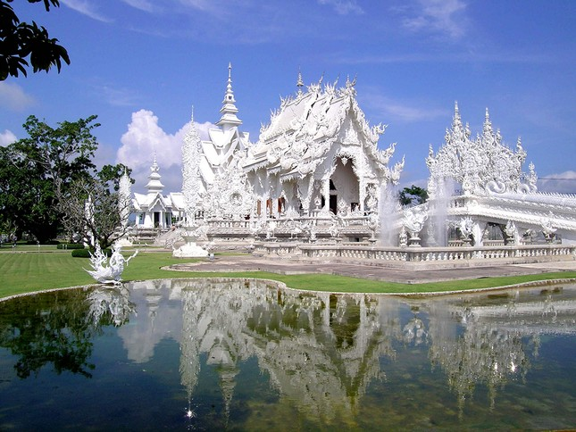
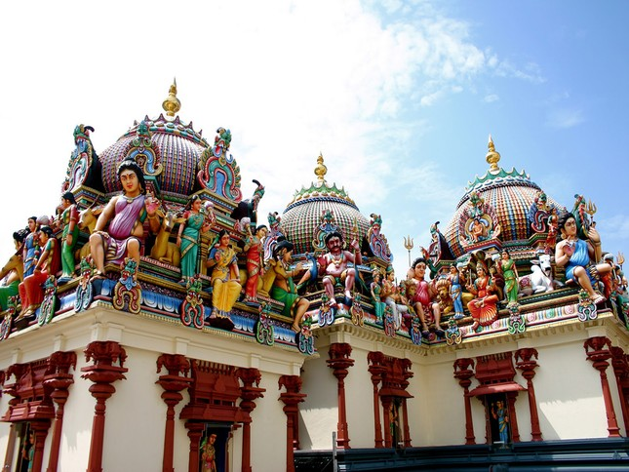
Thông tin
Một số công trình kiến trúc ở Đông Nam Á chịu ảnh hưởng của tôn giáo Ấn Độ
Đền Wat Rong Khun (Thái Lan)
Chùa Thiên Hậu (Malaysia)

Slide 61
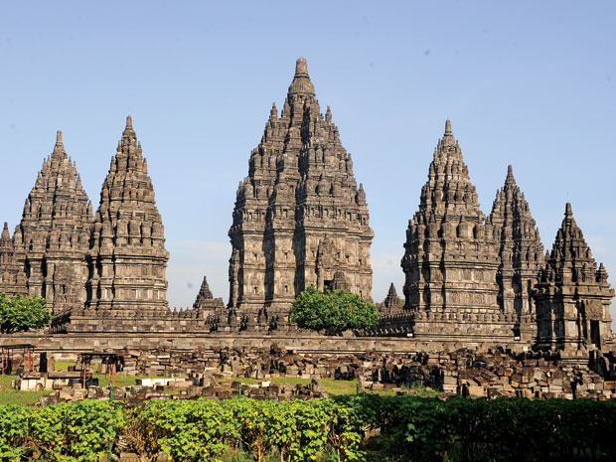
Prambanan - ngôi đền Hindu giáo lớn nhất ở Java, Indonesia

Slide 62
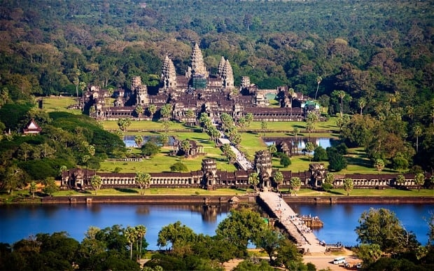
Quần thể di tích đền Angkor (Cam-pu-chia) – Kiến trúc Hin-đu

Slide 63
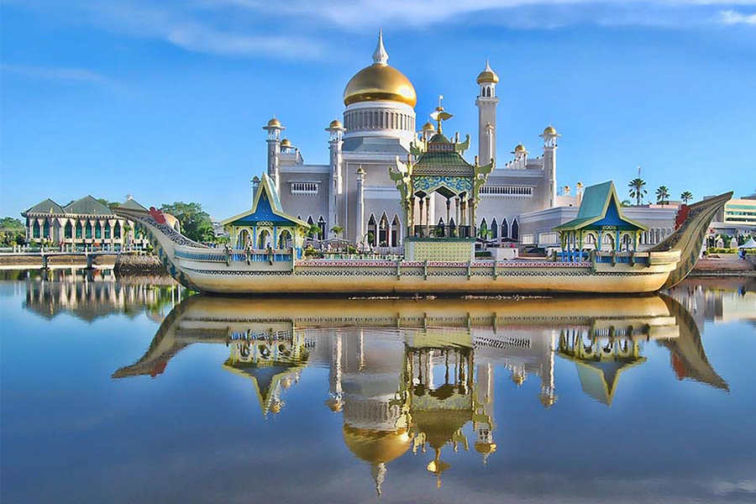
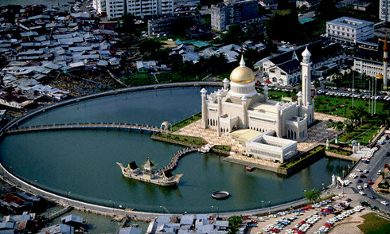
Thánh đường Hồi giáo Sultan Omar Ali Saifuddin (Bru-nây)

Slide 64
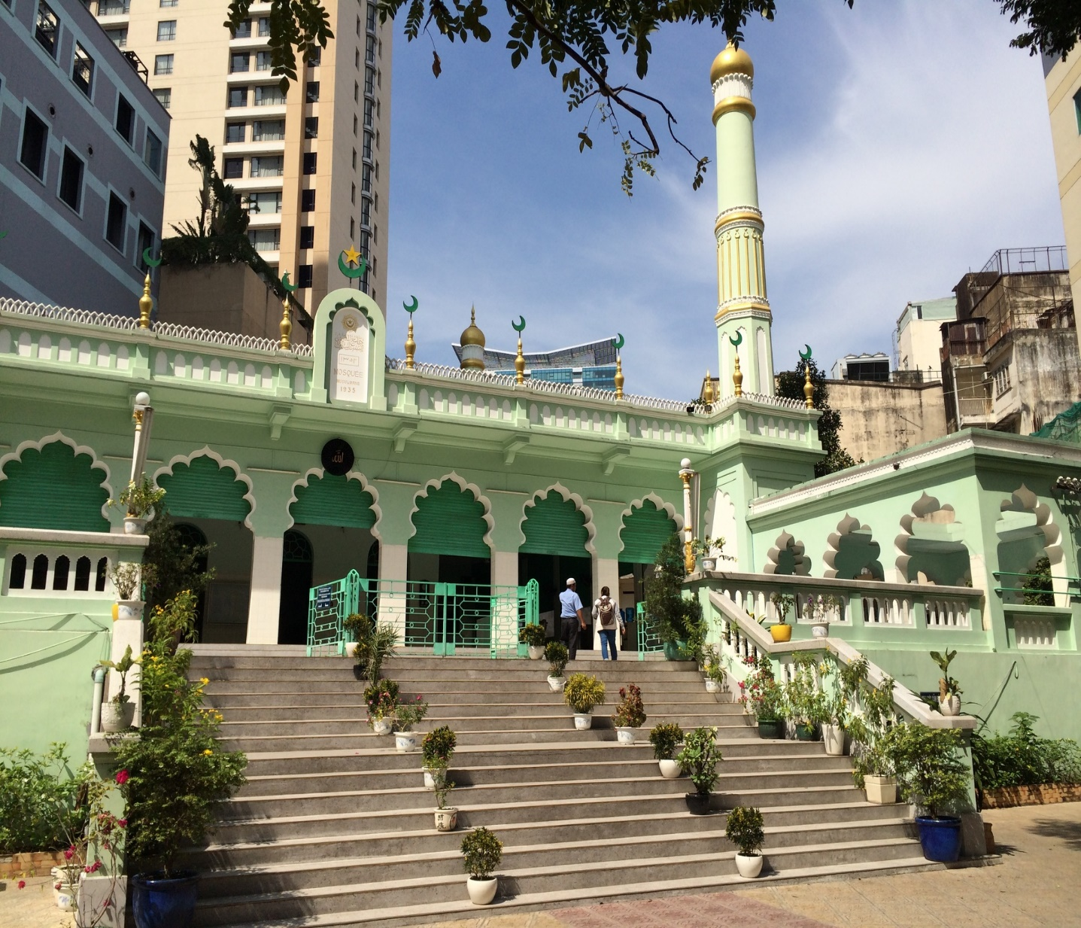
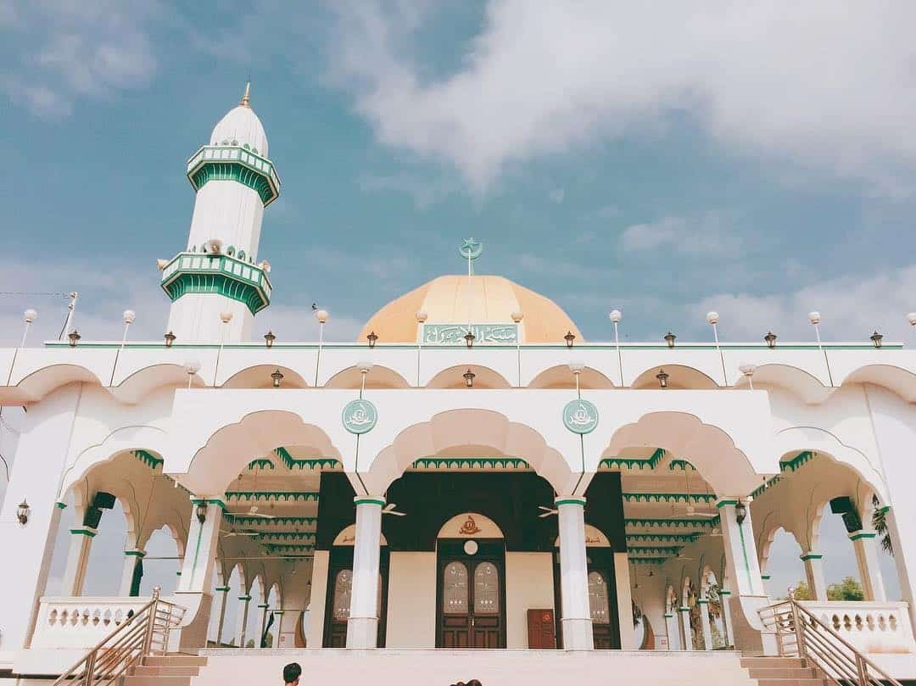
Một số công trình kiến trúc ở Việt Nam chịu ảnh hưởng của tôn giáo Ấn Độ
Thánh đường Hồi giáo ở thành phố Hồ Chí Minh
Thánh đường Hồi giáo ở An Phú– An Giang.

Slide 65
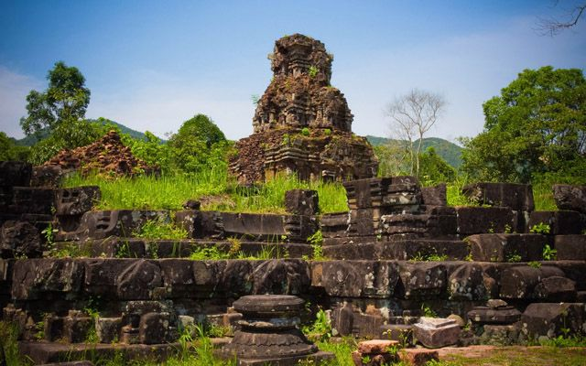
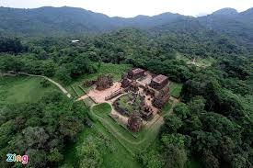
Một số công trình kiến trúc ở Việt Nam chịu ảnh hưởng của tôn giáo Ấn Độ
Thánh địa Mỹ Sơn (Quảng Nam) là một quần thể đền thờ Hindu

Slide 66

Chùa Tây An (An Giang) là ngôi chùa có phong cách kiến trúc Ấn Độ kết hợp với kiến trúc chùa cổ ở Việt Nam

Slide 67
Luyện tập – Vận dụng
(Kiểm tra 15 phút hoặc làm bài tập)

Slide 68
Trắc nghiệm
Chọn câu trả lời đúng nhất
Câu 1: Ấn Độ được thống nhất vào thời gian nào?
A. 2 500 năm TCN.
B. 1 500 năm TCN.
C. Cuối thế kỉ III TCN
D. Đầu thế kỉ IV.

Slide 69
Trắc nghiệm
Chọn câu trả lời đúng nhất
Câu 2: Ấn Độ bị thực dân Anh xâm lược vào
A. giữa thế kỉ XVIII.
B. cuối thế kỉ XVIII.
C. giữa thế kỉ XIX.
D. cuối thế kỉ XIX.

Slide 70
Trắc nghiệm
Chọn câu trả lời đúng nhất
Câu 3: Vương triều Gúp-ta được gọi là thời kì hoàng kim của Ấn Độ vì
A. kinh tế có những tiến bộ vượt bậc; đời sống của người dân ổn định, sung túc.
B. xã hội ổn định, đạo Phật tiếp tục phát triển mạnh.
C. nhiều công trình kiến trúc kì vĩ, tinh xảo được xây dựng.
D. hoạt động thương mại trong nước được đẩy mạnh và Ấn Độ có quan hệ buôn bán với nhiều nước.

Slide 71
Trắc nghiệm
Chọn câu trả lời đúng nhất
Câu 4: Điểm chung nổi bật về sự thành lập của hai Vương triều Đê-li và Mô-gôn đó là
A. đều do người Hồi giáo lập nên.
B. đều do người Thổ Nhĩ Kỳ thống trị.
C. đều do người Mông Cổ thống trị.
D. đều do các vương triều của người nước ngoài và theo Hồi giáo lập nên.

Slide 72
Trắc nghiệm
Chọn câu trả lời đúng nhất
Câu 5: Ý nào không đúng về chữ Phạn của Ấn Độ?
A. Là ngôn ngữ - văn tự để sáng tác văn học, thơ ca.
B. Là nguồn gốc của ngôn ngữ và chữ viết Hin-đu thông dụng hiện nay ở Ấn Độ.
C. Trở thành ngôn ngữ - văn tự sáng tạo các bộ kinh «khổng lồ» của Ấn Độ.
D. Trở thành chữ viết của các quốc gia Đông Nam Á.

Slide 73
Bài tập 1
Hoàn thành Phiếu bài tập sau:
 | Vương triều Gúp-ta | Vương triều Đê-li | Vương triều Mô-gôn
Thời gian thành lập
Tình hình chính trị
Tình hình kinh tế
Tình hình xã hội

Slide 74
Bài tập 1
 | Vương triều Gúp-ta | Vương triều Đê-li | Vương triều Mô-gôn
Thời gian thành lập | Đầu thế kỉ IV | Từ cuối thế kỉ XII | Đầu thế kỉ XVI
Tình hình chính trị | - Đầu thế kỉ IV, lập ra vương triều Gúp-ta. - Lãnh thổ Ấn Độ mở rộng khắp lưu vực sông Hằng. - Đầu thế kỉ V, phần lớn bán đảo Ấn Độ đã được thống nhất. | - Ấn Độ được chia thành nhiều khu vực hành chính đứng đầu bởi các tướng lĩnh Hồi giáo. - Các tín đồ Hindu giáo chỉ được giữ các chức vụ không quan trọng. - Tiến hành xâm chiếm các tiểu quốc ở Nam Ấn. | - Cải cách bộ máy hành chính từ Trung ương đến địa phương, chia đất nước thành 15 tỉnh. - Thực hiện chế độ chuyên chế, vua trực tiếp bổ nhiệm quan lại các cấp. - Tiến hành sửa đổi luật pháp.

Slide 75
Bài tập 1
 | Vương triều Gúp-ta | Vương triều Đê-li | Vương triều Mô-gôn
Tình hình kinh tế | - Có những tiến bộ vượt bậc. - Nông nghiệp: Công cụ bằng sắt được sử dụng rộng rãi, nhiều công trình thủy lợi được xây dựng. - Thương nghiệp: buôn bán được đẩy mạnh, có quan hệ thương mại với nhiều nước Ả Rập và Đông Nam Á. | - Nông nghiệp: Nghề nông giữ vai trò quan trọng. - Thủ công nghiệp và thương nghiệp: Nhiều thành thị mới xuất hiện, nhiều hải cảng được xây dựng để đẩy mạnh buôn bán với Trung Quốc và các nước Đông Nam Á, phương Tây và Ả Rập. | - Nhà nước tiến hành: đo lại ruộng đất, đặt mức thuế hợp lý, thống nhất chế độ đo lường,… - Nhiều loài cây lương thực và các loại mới được đưa vào trồng trọt. - Thủ công nghiệp truyền thống và các ngành nghệ khác tương đối phát triển. - Các thành phố và hải cảng thì hoạt động thương mại là hoạt động kinh tế chính.

Slide 76
Bài tập 1
 | Vương triều Gúp-ta | Vương triều Đê-li | Vương triều Mô-gôn
Tình hình xã hội | Đời sống nhân dân được ổn định và sung túc hơn tất cả các thời kỳ trước đó. | - Sự phân biệt sắc tộc và tôn giáo đã làm bùng nổ những bất bình trong nhân dân. - Bùng nổ các cuộc đấu tranh của nhân dân chống lại triều đình. | - Xây dựng khối hòa hợp dân tộc trên cơ sở hạn chế sự phân biệt sắc tộc, tôn giáo - Hạn chế sự bóc lột của quý tộc với người dân. - Khuyến khích và ủng hộ các hoạt động sáng tạo văn hóa, nghệ thuật.

Slide 77
Vận dụng
Bài tập 2: Hãy tìm hiểu thêm và kể tên một số thành tựu văn hóa của các quốc gia Đông Nam Á chịu ảnh hưởng của văn hóa Ấn Độ thời phong kiến.
Hầu hết các nước Đông Nam Á đều chịu ảnh hưởng của văn hoá Ấn Độ, thể hiện qua một số mặt chính sau:
- Các nước tiếp thu Phật giáo, Hin-đu giáo của Ấn Độ.
- Trên cơ sở của chữ Phạn, một số nước Đông Nam Á đã sáng tạo ra chữ viết của mình.
Kiến trúc Hin-đu giáo và kiến trúc Phật giáo của Ấn Độ (đền tháp) có ảnh hưởng đến nhiều nước.
- Ở Việt Nam, Phật giáo khá phát triển. Kiến trúc tháp của đổng bào Chăm đều chịu ảnh hưởng của kiến trúc Ấn Độ.

Slide 78
Vận dụng
Bài tập 3: Tìm kiếm thông tin và hình ảnh từ sách, báo và Internet, hãy viết đoạn văn ngắn giới thiệu về công trình kiến trúc của Ấn Độ thời phong kiến mà em ấn tượng nhất.
- HS tìm kiếm thông tin, hình ảnh từ sách, báo và internet về một công trình kiến trúc của Ân Độ thời phong kiến mà em ấn tượng nhất (Lăng Ta-giơ Ma-han, Chùa hang A-gian-ta, Đền Kha-giu-ra-hô,...) và viết bài giới thiệu (có cả hình ảnh minh hoạ).
- HS có thể lựa chọn và giới thiệu vế bất kì công trình nào theo quan điểm của em. Điều quan trọng là HS nêu được lí do lựa chọn, địa điểm, thời gian xây dựng, mô tả sơ lược về kiến trúc, nét độc đáo và giá trị của công trình.

Slide 79


Dặn dò
02
Hoàn thành bài tập Luyện tập – Vận dụng
01
03
Học bài cũ
Chuẩn bị bài mới: Bài 6 “Các vương quốc phong kiến Đông Nam Á từ nửa sau thế kỉ X đến nửa đầu thế kỉ XVI”.

Slide 80
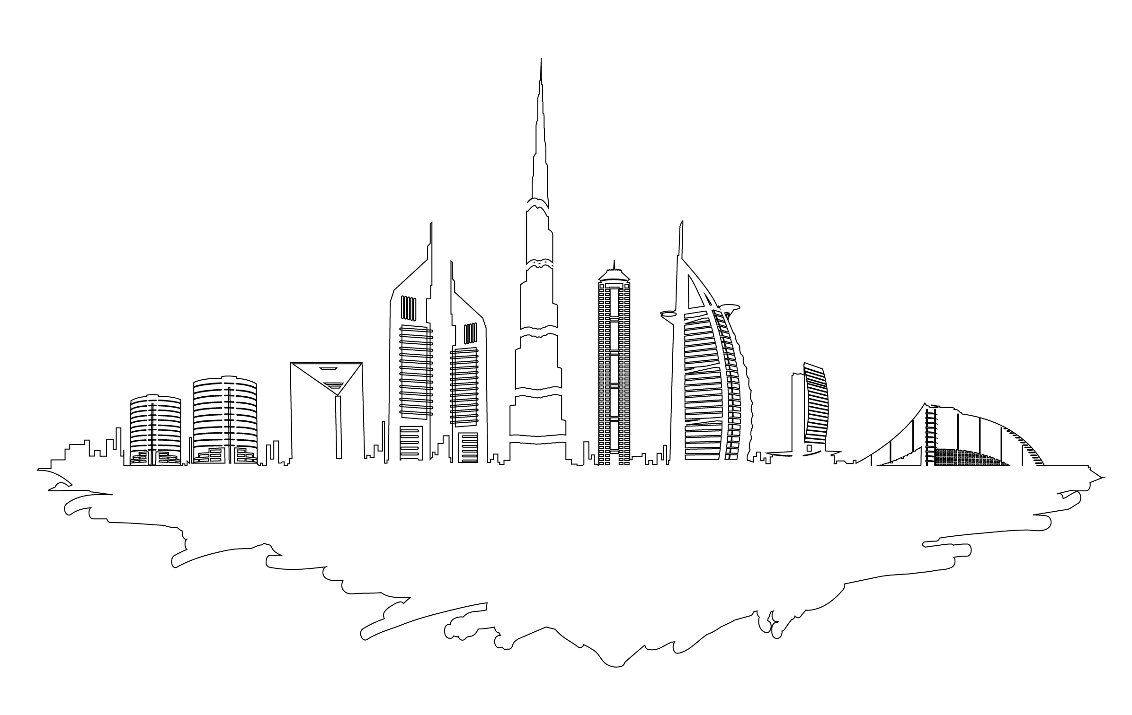
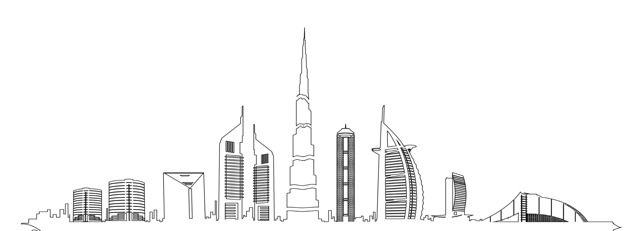

T
H
A
N
K
S
!

